Slide 1
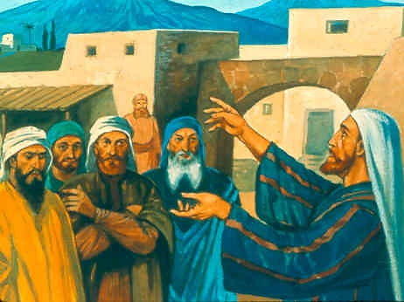
Unidad 16: El Profeta Miqueas
Estudio 52:
Lo que Dios demanda de su Pueblo
(Miqueas 6.1 a 7.20)
30 de diciembre de 2013

Slide 2
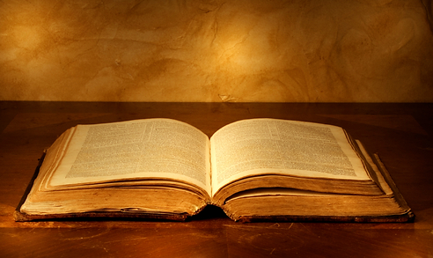
Contexto
2 Reyes
  6.1 a 7.20

Slide 3

Versículo Clave:
“Oh hombre, él te ha declarado lo que es bueno, y qué pide Jehová de ti: solamente hacer justicia, y amar misericordia, y humillarte ante tu Dios.”
(Miqueas 6.8, RVR60)

Slide 4
Verdad Central
Las condiciones espirituales y éticas del camino de la salvación nos enseñan que Dios perdona y salva a toda persona que le busca en actitud de obediencia a sus demandas.

Slide 5
Bosquejo de Estudio
Pleito de Jehová con su pueblo
  Miqueas 6.1-5
Lo que Dios demanda de su pueblo
  Miqueas 6.6-8
Violencia, corrupción y esperanza
  Miqueas 7.2, 5-7
Alabanza al Dios de misericordia
  Miqueas 7.18-20

Slide 6
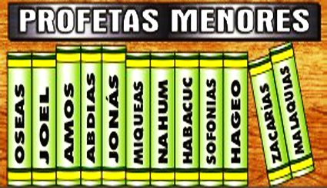
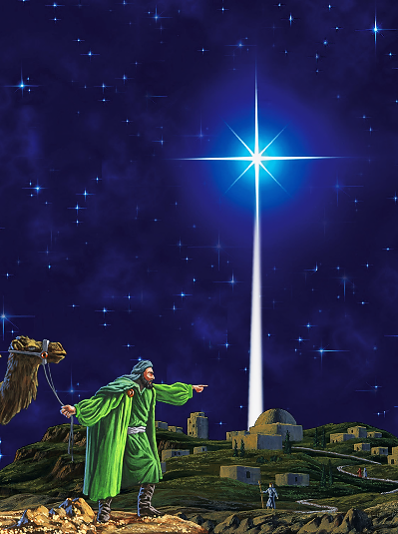
Trasfondo de Miqueas
Miqueas es, de los profetas menores, el cuarto en extensión.
Es citado cinco veces en el Nuevo Testamento, una de ellas por nuestro Señor.
De éstas, la cita más famosa (Mateo 2:6) es el 5:2, el versículo que predice que el Mesías nacería en Belén Efrata (había otro Belén más al norte).
6

Slide 7
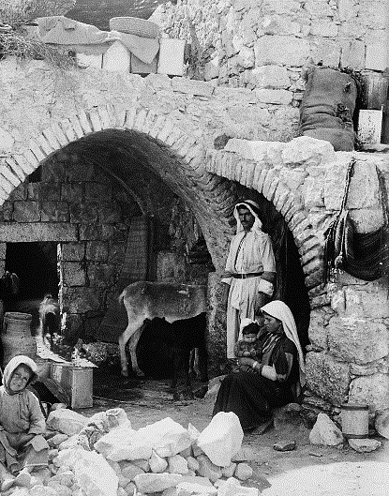
Trasfondo de Miqueas
Otro rasgo fascinante de Miqueas es el gusto y la habilidad para hacer «paronomasia» o, más popularmente, juegos de palabras.
Esto, sin embargo, lo ha hecho más difícil de traducir debido a que cada idioma es distinto en la semántica.
7

Slide 8

Trasfondo de Miqueas
Autor
El nombre Miqueas —diminutivo de Mîkâyâh y Mîkâyâhû— (¿Quién como Jehová?) anuncia el hecho de que el profeta era siervo del único Dios verdadero, el Dios de Israel.
Como muchos de los profetas, tenía el nombre de Dios (el) o Jehová (yah) como parte de su nombre.
8

Slide 9
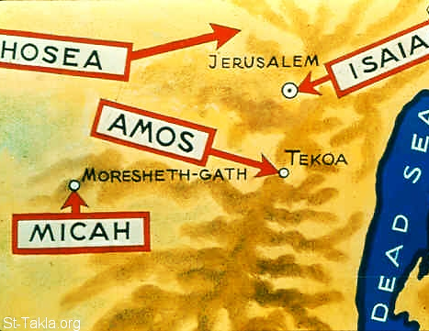
Trasfondo de Miqueas
Probablemente esté haciendo un juego de palabras con su propio nombre cuando pregunta, en el 7:18, «¿Qué Dios como tú?»
Miqueas era contemporáneo de Isaías, pero pertenecía a una clase social más humilde.
Procedía de Moreset, cerca de Gat, como a unas veinticinco millas al suroeste de Jerusalén.
9

Slide 10
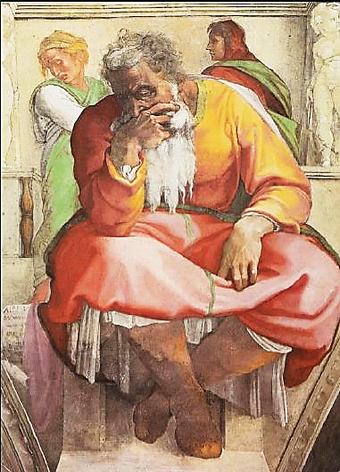
Trasfondo de Miqueas
Fecha
Miqueas profetizó aproximadamente desde el 740 hasta el 687 a.C., durante los reinados de Jotam, Acaz y Ezequías.
Aunque su mensaje principal fue dirigido a Judá, Miqueas predijo la cautividad del reino del norte, que ocurrió en el 722/21 a.C.
Las fechas en las que él declaró los mensajes que constituyen esta pequeña profecía debieron ser un poco antes de escribirlos.
10

Slide 11
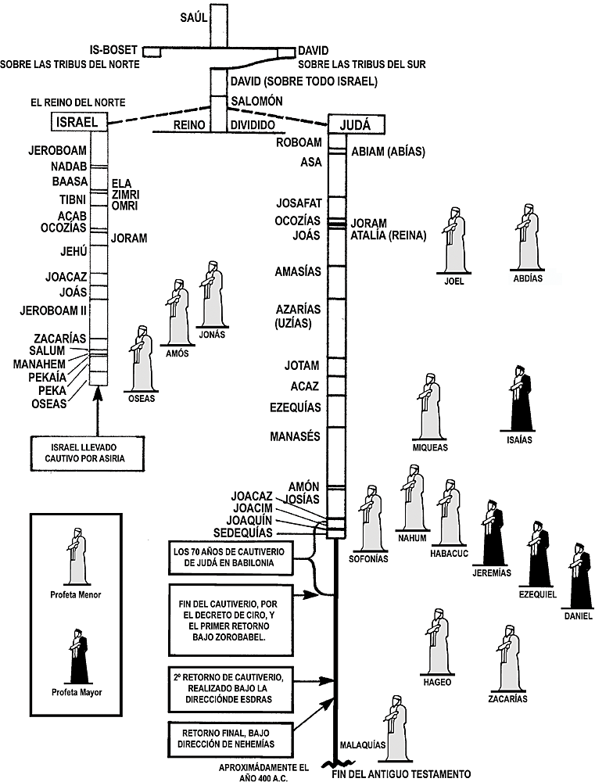
RELACIÓN DE LOS REYES Y PROFETAS DE ISRAEL Y JUDÁ
11

Slide 12

Trasfondo de Miqueas
Trasfondo y Tema
Alrededor del siglo VIII a.C. el antiguo sistema agricultor en Israel y Judá, con su justa distribución de riqueza, se vio paulatinamente reemplazado por una sociedad avariciosa, materialista y dura que dividió al pueblo ásperamente entre «los que tenían» y «los que no».
Los ricos terratenientes se hicieron más ricos, y los pobres agricultores, más pobres.
12

Slide 13
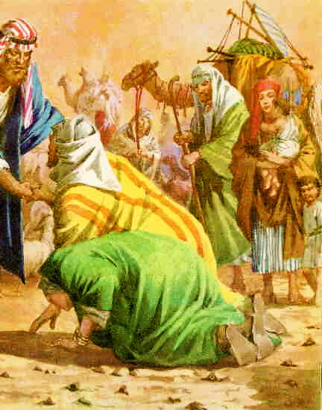
Trasfondo de Miqueas
Estos últimos emigraron a las ciudades, caracterizadas por la pobreza y vicio en contraste con las clases altas, lujosas y crueles para con los pobres.
La relación con naciones paganas también introdujo falsos cultos religiosos y descenso moral.
13

Slide 14
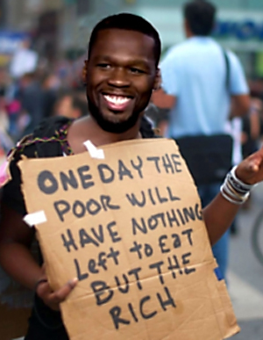
Trasfondo de Miqueas
Resumiendo, lo que ocurría era similar a la cristiandad en el mundo occidental de la actualidad.
Y fue contra este trasfondo tenebroso y mundano que Miqueas escribió su profecía, dirigiéndose en especial a tres ciudades: Samaria, Jerusalén y Belén.
14

Slide 15
Bosquejo de Miqueas
PREDICCIÓN DE IRA CONTRA ISRAEL Y JUDÁ (Cap. 1)
CONDENA DE LOS OPRESORES RICOS (2:1–11)
LA PROMESA DE RESTAURACIÓN (2:12–13)
DENUNCIA DE LOS PRÍNCIPES, FALSOS PROFETAS Y SACERDOTES (Cap. 3)
LA GLORIA DEL REINO MILENIAL DE CRISTO (Cap. 4)
LA PROMESA DE LA VENIDA DEL MESÍAS (Cap. 5)
ISRAEL PUESTO A PRUEBA (Cap. 6)
LA NACIÓN LAMENTA SU TRISTE CONDICIÓN (7:1–10)
BENDICIÓN FUTURA PARA ISRAEL (7:11–20)
15

Slide 16
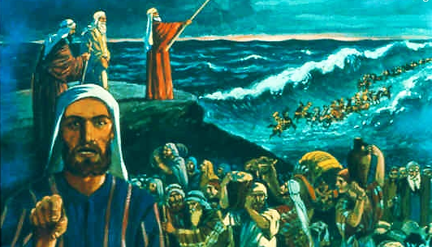
Pleito de Jehová con su pueblo
Miqueas 6.1-5
16

Slide 17
Pleito de Jehová con su pueblo
Miqueas 6.1-5
“Oíd ahora lo que dice Jehová: Levántate, contiende contra los montes, y oigan los collados tu voz. Oíd, montes, y fuertes cimientos de la tierra, el pleito de Jehová; porque Jehová tiene pleito con su pueblo, y altercará con Israel. Pueblo mío, ¿qué te he hecho, o en qué te he molestado? Responde contra mí. Porque yo te hice subir de la tierra de Egipto, y de la casa de servidumbre te redimí; y envié delante de ti a Moisés, a Aarón y a María.”
(Miqueas 6.1–4, RVR60)
17

Slide 18
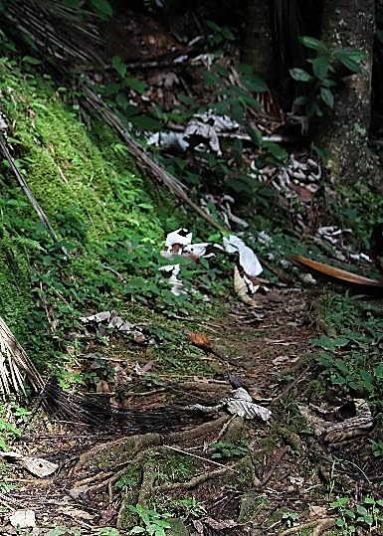
Pleito de Jehová con su pueblo
Miqueas 6.1-5
Vv. 1-2.
Una vez más Dios cita a los montes ante su presencia como jueces para que sirvan de testigos (ver 1:2).
Tenemos algo parecido en Isaías 1:2 y Deuteronomio 32:1, pero aquí los montes han visto (como si fueran personas) lo que Dios hizo por su pueblo.
18

Slide 19
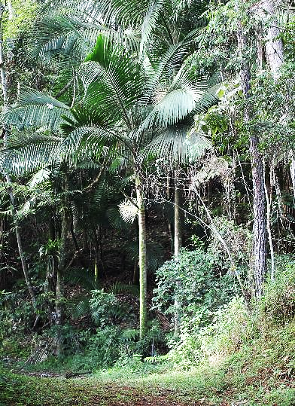
Pleito de Jehová con su pueblo
Miqueas 6.1-5
Dios espera razonar con su pueblo así: Los montes y las colinas no cambian; pero Israel había cambiado; eso es lo que Dios quiere hacer resaltar aquí.
La Biblia muchas veces nos llama a considerar la lógica de su posición, por ejemplo: Isaías 1:18 dice: “Venid… y estemos a cuenta…”
19

Slide 20
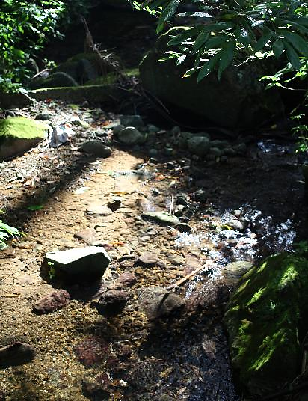
Pleito de Jehová con su pueblo
Miqueas 6.1-5
La palabra pleito se usa en el hebreo especialmente en el sentido de una discusión en el foro.
El foro era un lugar público donde se discutía, se razonaba, se filosofaba y se argumentaba.
La palabra “contender” tiene la idea de manifestar lo defectuoso o imperfecto, y corregirlo.
Es tan ilógica la conducta de Israel que Dios los llama a reconocer lo increíble de su conducta.
20

Slide 21
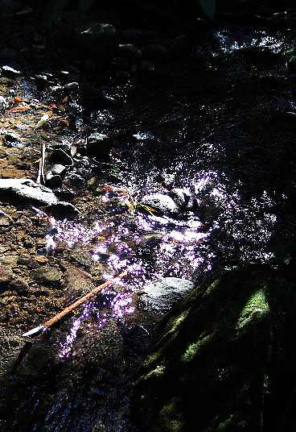
Pleito de Jehová con su pueblo
Miqueas 6.1-5
Vv. 3-5.
La premisa del argumento se presenta en los vv. 3 y 4.
Hay un juego de palabras que engrandece el estilo: Las frases en qué te he agobiado (v. 3) (o molestado), que en hebreo es helıtija, y te hice subir (v. 4) que en hebreo es heelƒtija suenan bastante parecidas.
21

Slide 22
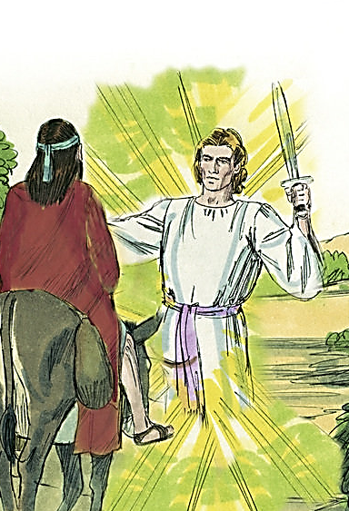
Pleito de Jehová con su pueblo
Miqueas 6.1-5
De manera tan poética les recuerda que la conducta de Dios había sido fiel y presenta ejemplos: su redención de Egipto en Éxodo y su protección contra Balac y Balaam en Números 22.
Ahora los desafía, ¡responde contra mí!, término judicial que demanda testimonio juramentado.
22

Slide 23
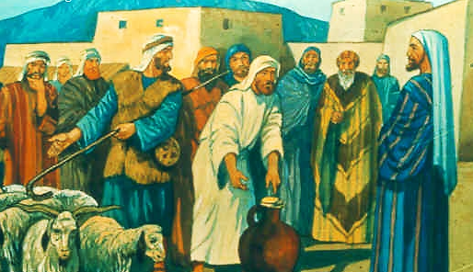
Lo que Dios demanda de su pueblo Miqueas 6.6-8
23

Slide 24
Lo que Dios demanda de su pueblo Miqueas 6.6-8
“¿Con qué me presentaré ante Jehová, y adoraré al Dios Altísimo? ¿Me presentaré ante él con holocaustos, con becerros de un año?¿Se agradará Jehová de millares de carneros, o de diez mil arroyos de aceite? ¿Daré mi primogénito por mi rebelión, el fruto de mis entrañas por el pecado de mi alma? Oh hombre, él te ha declarado lo que es bueno, y qué pide Jehová de ti: solamente hacer justicia, y amar misericordia, y humillarte ante tu Dios.”
(Miqueas 6.6–8, RVR60)
24

Slide 25
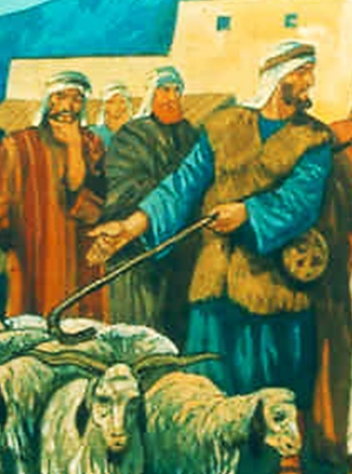
Lo que Dios demanda de su pueblo Miqueas 6.6-8
Dios anticipa la respuesta de Israel, formulando la pregunta retórica del v. 6: ¿Con qué me presentaré? Jehovah ya sabía lo que diría Israel; diría que ya estaba cumpliendo con los deberes de la religión según la ley.
25

Slide 26
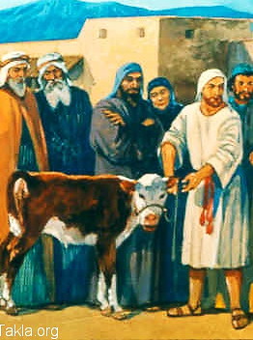
Lo que Dios demanda de su pueblo Miqueas 6.6-8
Pero, postrarse, presentar holocaustos, o sacrificar becerros son ejercicios externos.
Si no toman en cuenta la actitud del corazón, no adoran en espíritu y en verdad.
26

Slide 27
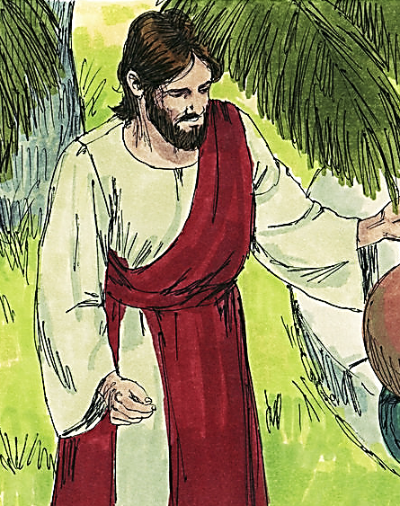
Lo que Dios demanda de su pueblo Miqueas 6.6-8
Para Dios, el valor del acto de adorar va de acuerdo con el valor de la vida y actitud del adorador.
Jesús dijo: “…los verdaderos adoradores adorarán al Padre en espíritu y en verdad” (Juan 4:23).
27

Slide 28
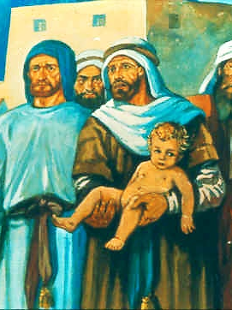
Lo que Dios demanda de su pueblo Miqueas 6.6-8
Algunos incluso pensaban que sacrificar a sus propios hijos (v. 7) sería lo más agradable a Dios, olvidándose que esto está prohibido por la ley (Deuteronomio 12:31).
28

Slide 29
Lo que Dios demanda de su pueblo Miqueas 6.6-8
Lo que sí demanda Dios se encuentra en el v. 8.
Miqueas dice que se lo había declarado al pueblo de Israel mucho antes, no dice exactamente dónde, pero podemos verlo como resumen de Deuteronomio 10.
Son tres cosas que figuran como composición perfecta y resumen cabal de los requisitos divinos (ver Proverbios 21:21).
29

Slide 30
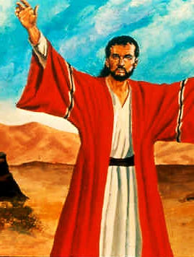
Lo que Dios demanda de su pueblo Miqueas 6.6-8
Miqueas hace eco de lo que dice su contemporáneo Oseas en el 6:6 de su libro.
Aunque este versículo no se cita palabra por palabra en el NT, parece que Jesús lo tiene claramente en mente en Mateo 23:23.
30

Slide 31
Lo que Dios demanda de su pueblo Miqueas 6.6-8
Hacer justicia tiene que ver con nuestra relación para con otros, es decir, con nuestra conducta externa.
Amar misericordia (o fiel amabilidad) tiene que ver con nuestra disposición interior; lo que sentimos y somos en nuestro interior.
Andar humildemente obviamente tiene que ver con nuestra relación con Dios.
31

Slide 32
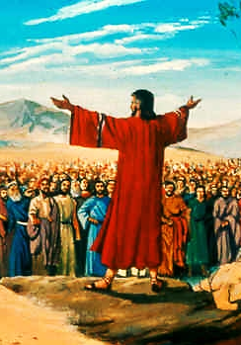
Lo que Dios demanda de su pueblo Miqueas 6.6-8
Es interesante que esta palabra en particular (tsana) solo aparece aquí, aunque en su forma adjetiva se menciona en Proverbios 11:2 donde se traduce “humildes”, y quiere decir modesto, sumiso o sujeto.
Estas son las cosas que requiere Dios del verdadero adorador.
32

Slide 33
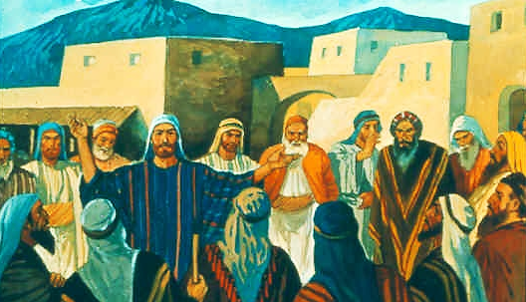
Violencia, corrupción y esperanza Miqueas 7.2, 5-7
33

Slide 34
Violencia, corrupción y esperanza Miqueas 7.2, 5-7
“Faltó el misericordioso de la tierra, y ninguno hay recto entre los hombres; todos acechan por sangre; cada cual arma red a su hermano.”
(Miqueas 7.2, RVR60)
“No creáis en amigo, ni confiéis en príncipe; de la que duerme a tu lado cuídate, no abras tu boca. Porque el hijo deshonra al padre, la hija se levanta contra la madre, la nuera contra su suegra, y los enemigos del hombre son los de su casa. Mas yo a Jehová miraré, esperaré al Dios de mi salvación; el Dios mío me oirá.”
(Miqueas 7.5–7, RVR60)
34

Slide 35
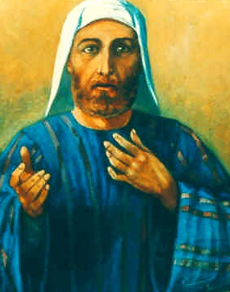
Violencia, corrupción y esperanza Miqueas 7.2, 5-7
La necesidad de la conversión, 7:1-6.
El pueblo eleva su lamento.
La palabra Ay aquí es muy peculiar.
Solo aquí y en Job 10:15 aparece en la Biblia la palabra Ay que en hebreo quiere decir “vacío” o “hueco”, lo que quizás expresa sentimientos de vanidad e inutilidad.
35

Slide 36
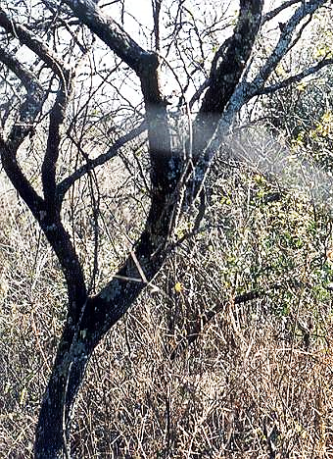
Violencia, corrupción y esperanza Miqueas 7.2, 5-7
Es comparable al estado del huerto o viña al finalizar el verano; no hay nada, aun rebuscando.
El deseo por los primeros frutos sigue sin satisfacerse.
La situación es desesperante y merece un ay, exclamación de inutilidad.
36

Slide 37
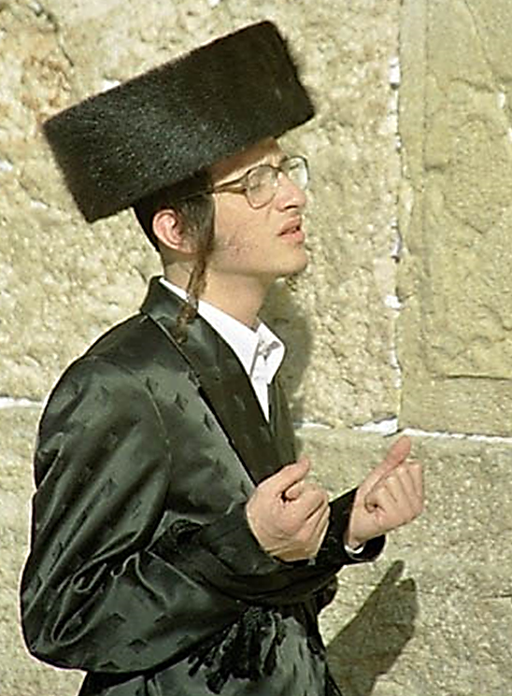
Violencia, corrupción y esperanza Miqueas 7.2, 5-7
Los vv. 2 y 3 detallan más específicamente la situación: ya no hay ni un solo piadoso.
La palabra jasid en hebreo tiene una variedad de conceptos: puede ser misericordioso o dedicado; el verbo más bien significa “refugiarse” y por lo tanto confiar en Dios.
37

Slide 38
Violencia, corrupción y esperanza Miqueas 7.2, 5-7
El movimiento hasídico en el judaísmo siempre ha procurado establecer el estar conscientes de Dios, la oración, el estudio y el cuidado mutuo en amor fraternal.
La nación ahora lamenta su desaparición.
38

Slide 39

Violencia, corrupción y esperanza Miqueas 7.2, 5-7
Tampoco hay recto entre los hombres.
Recto aquí es yasar, palabra que en hebreo quiere decir justo o derecho, lo opuesto de perverso.
39

Slide 40
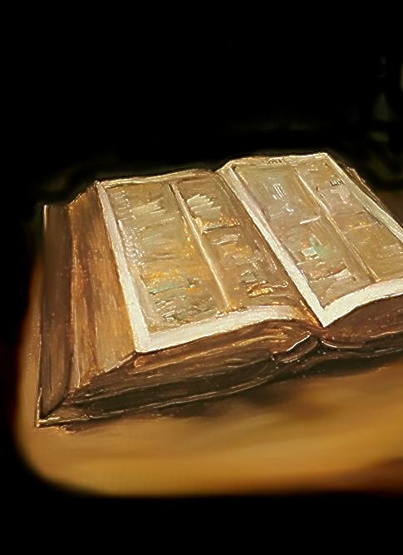
Violencia, corrupción y esperanza Miqueas 7.2, 5-7
Dos veces se menciona en el AT el libro de Jaser (Josué 10:13, 2 Samuel 1:18); sería entonces el libro de los rectos.
Los vv. 2 y 3 explican sus acciones, desde el menor hasta los líderes y príncipes.
40

Slide 41
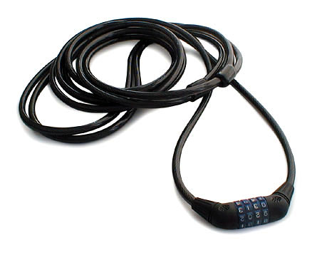
Violencia, corrupción y esperanza Miqueas 7.2, 5-7
Se ve que el “corazón del problema es el problema del corazón”, porque “cual es su pensamiento en su corazón, tal es él” (Proverbios 23:7).
Los que tienen poder hacen alianza para conseguir sus fines.
41

Slide 42
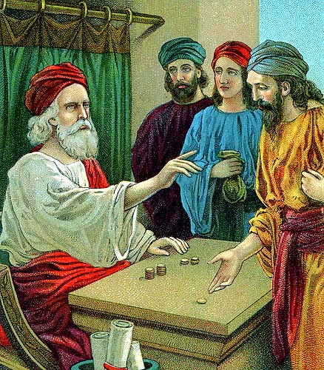
Violencia, corrupción y esperanza Miqueas 7.2, 5-7
La palabra retuercen, yasudú, realmente quiere decir trenzar o entretejer.
Es una mafia de malignos muy bien desarrollada y altamente elaborada.
Se les compara en el v. 4 con la espina y el zarzal.
42

Slide 43
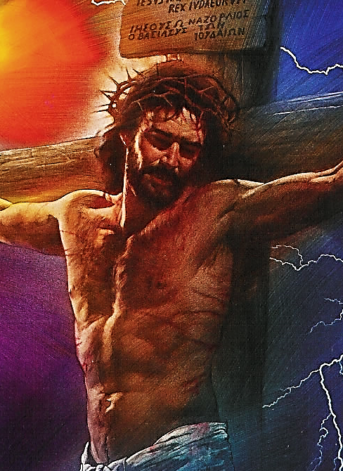
Violencia, corrupción y esperanza Miqueas 7.2, 5-7
Algunos han identificado una de estas plantas (jedeq) con la “spina Christi”, con la cual se cree que tejieron la corona de Cristo (Juan 19:1).
Tiene flores diminutas y rojas, bonitas como varios de los zarzales, pero hieren y lastiman y no dan fruto.
43

Slide 44
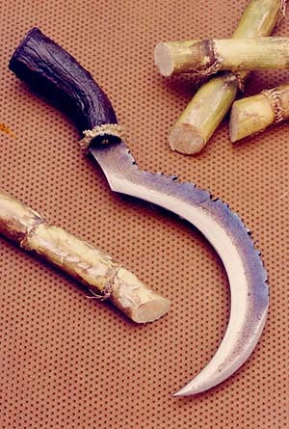
Violencia, corrupción y esperanza Miqueas 7.2, 5-7
Los que habían proclamado el castigo tendrían su día y su proclamación se cumpliría.
La palabra castigo en el v. 4 es realmente visitación, cuando Jehová los “visitará” para castigarlos.
44

Slide 45
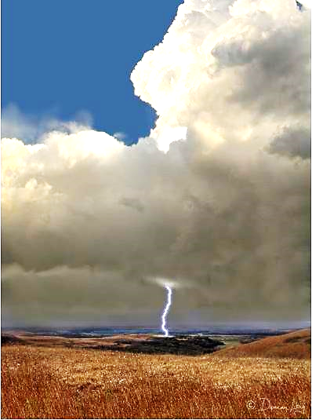
Violencia, corrupción y esperanza Miqueas 7.2, 5-7
Es interesante porque el NT habla del día de la visitación (1 Pedro 2:12, Lucas 19:44).
Se refiere a una demostración especial del poder de Dios.
45

Slide 46
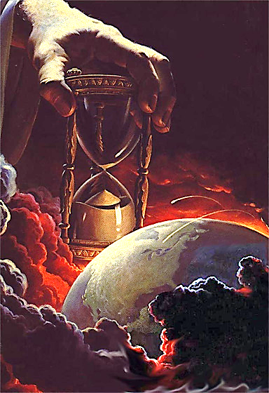
Violencia, corrupción y esperanza Miqueas 7.2, 5-7
Es tan segura la venida de ese día que aquí se usa, en el hebreo, el estado perfecto como algo ya completado aunque todavía está en el futuro.
46

Slide 47
Violencia, corrupción y esperanza Miqueas 7.2, 5-7
Esta sección termina con un cuadro de la confusión moral y filial que existirá (vv. 5, 6).
No se podrá confiar en nadie, ni en los miembros más íntimos de su familia.
Isaías 22:5 habla de la confusión, y Jesús lo cita en Mateo 10:35, 36 y 24:10 como señal de los últimos días.
47

Slide 48
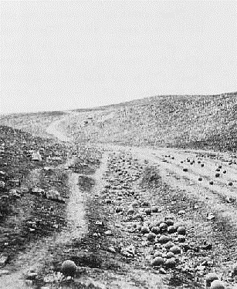
Violencia, corrupción y esperanza Miqueas 7.2, 5-7
No es algo que da gozo cuando existe tanta desconfianza y abundan las sospechas.
Nada es seguro y nadie puede fiarse de nadie como amigo.
48

Slide 49
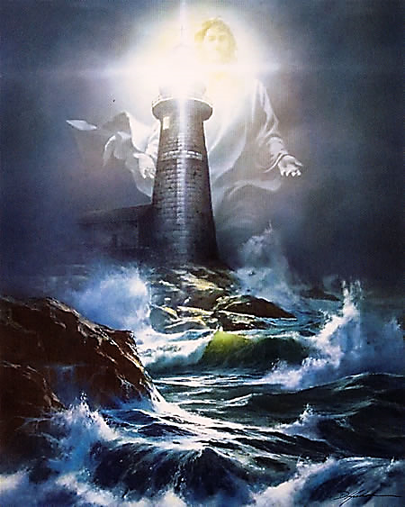
Violencia, corrupción y esperanza Miqueas 7.2, 5-7
La norma de la conversión, 7.7.
La clave aquí es mirar y esperar sabiendo que Dios oirá.
El verbo mirar, aquí en su forma intensiva en hebreo, significa vigilar con la seguridad de que su ayuda está llegando; revela confianza.
49

Slide 50
Violencia, corrupción y esperanza Miqueas 7.2, 5-7
Esperar es una maravillosa palabra que lleva en sí la idea de amarrarse a alguien o asirse de algo, hacer causa común con el Señor.
A pesar del terrible pecado existente en Israel y Judá, con todo puede haber conversión.
50

Slide 51
Violencia, corrupción y esperanza Miqueas 7.2, 5-7
Dios escucha y mira “al que es humilde y contrito de espíritu y que tiembla ante su palabra” (Isaías 66:2).
Se observa otra vez que al usar la primera persona singular, Miqueas se identifica con su pueblo; es como si hablara por su pueblo, colocándose en lugar de él.
51

Slide 52
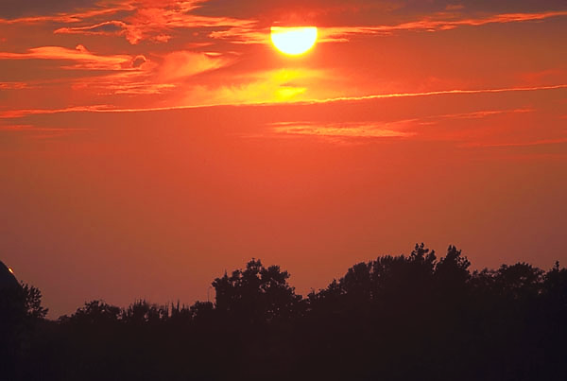
Alabanza al Dios de misericordia
Miqueas 7.18-20
52

Slide 53
Alabanza al Dios de misericordia
Miqueas 7.18-20
“¿Qué Dios como tú, que perdona la maldad, y olvida el pecado del remanente de su heredad? No retuvo para siempre su enojo, porque se deleita en misericordia. El volverá a tener misericordia de nosotros; sepultará nuestras iniquidades, y echará en lo profundo del mar todos nuestros pecados. Cumplirás la verdad a Jacob, y a Abraham la misericordia, que juraste a nuestros padres desde tiempos antiguos.” (Miqueas 7.18–20, RVR60)
53

Slide 54
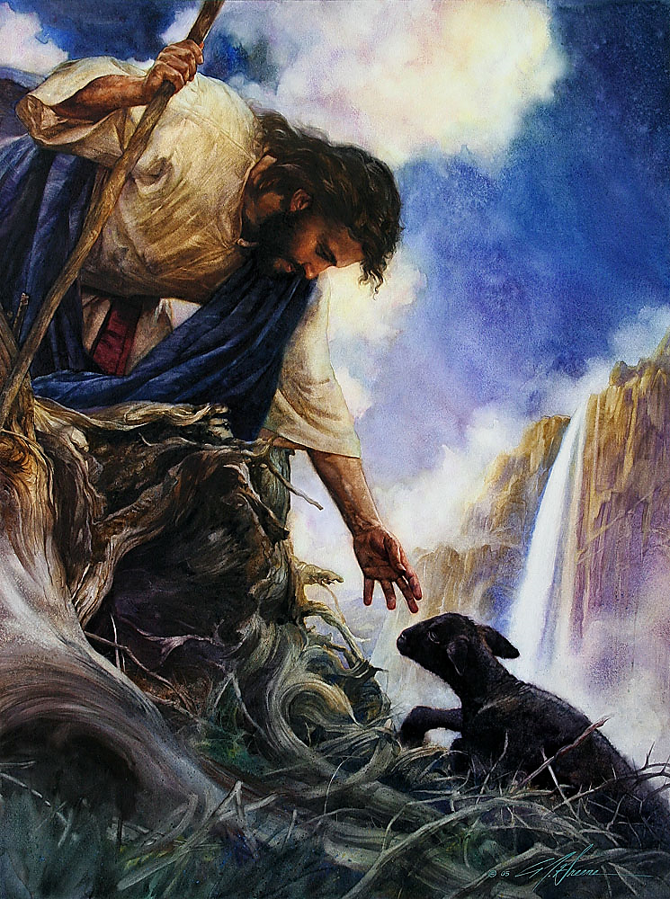
Alabanza al Dios de misericordia
Miqueas 7.18-20
El autor concluyó su libro recordando a sus lectores y a sí mismo acerca de la bondad y la singularidad de su Dios (vea Éxodo 34:6–7a).
Las palabras finales de alabanza de Miqueas muestran que tenía una gran fe en el resultado final del plan divino para su pueblo pactado.
54

Slide 55
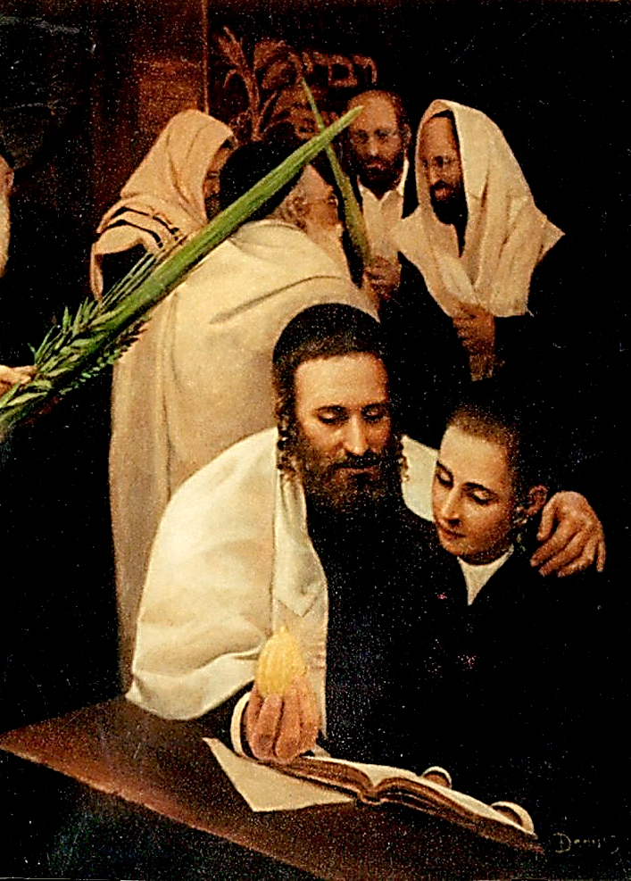
Alabanza al Dios de misericordia
Miqueas 7.18-20
En la actualidad, los judíos ortodoxos leen estos versos en las sinagogas en el día de la expiación, inmediatamente después de leer el libro de Jonás.
55

Slide 56
Alabanza al Dios de misericordia
Miqueas 7.18-20
La pregunta retórica ¿Qué Dios como tú? (vea Éxodo 15:11; Salmo 35:10; 71:19; 77:13; 89:6; 113:5) puede ser un juego de palabras con el nombre de Miqueas que significa “¿Quién como Jehová?”
56

Slide 57
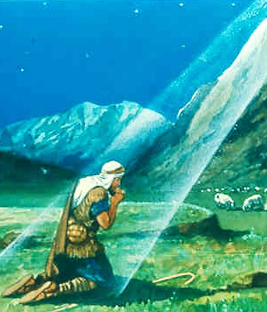
Alabanza al Dios de misericordia
Miqueas 7.18-20
La respuesta obvia es que no hay nadie como el Señor.
El resto de Miqueas 7:18–20 describe cómo es Dios.
Su intervención a favor de su pueblo manifiesta que es completamente digno de confianza y misericordioso.
57

Slide 58
Alabanza al Dios de misericordia
Miqueas 7.18-20
Miqueas afirmó seis cosas acerca de Dios:
(1) perdona la maldad, y olvida el pecado (ver 1:5; 3:8; 6:7) del remanente (ver 2:12; 4:7; 5:7–8) de su heredad (ver 7:14).
(2) No retiene para siempre su enojo (ver Salmo 103:9) y
(3) se deleita en mostrar misericordia (ḥeseḏ; ver Miqueas 7:20).
58

Slide 59
Alabanza al Dios de misericordia
Miqueas 7.18-20
Estas verdades deben haber animado mucho al remanente fiel que vivía entre la sociedad corrupta de Israel. Con la confianza de que,
(4) él volverá a tener misericordia de Israel (reḥem, “ternura, preocupación sincera”, ver Salmo 102:13; 103:4, 13; 116:5; 119:156; Oseas 14:3; Zacarías 10:6).
59

Slide 60
Alabanza al Dios de misericordia
Miqueas 7.18-20
Miqueas sabía que,
(5) iba a sepultar sus iniquidades (como si fueran enemigos), y añadió en forma figurada que las echaría (perdonándolas completamente) en lo profundo del mar. En Miqueas 7:18–19 se utilizan tres palabras del A.T. para referirse al pecado: maldad, iniquidades y pecado(s).
60

Slide 61
Alabanza al Dios de misericordia
Miqueas 7.18-20
Miqueas sabía que Dios haría todo eso porque (6) él cumpliría la verdad (fiel) dada a Jacob y haría la misericordia (ḥeseḏ; v. 18) prometida a Abraham.
El Señor no puede mentir; él es fiel a su palabra, a sus compromisos y a su juramento.
Por tanto, Miqueas confiaba en las promesas de Dios hechas a Abraham (Génesis 12:2–3; 15:18–21) y posteriormente confirmadas a Jacob (Génesis 28:13–14) de que bendeciría a sus descendientes.
61

Slide 62
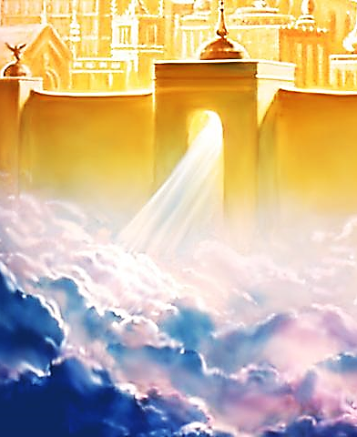
Alabanza al Dios de misericordia
Miqueas 7.18-20
La paz y prosperidad para Israel se lograrán cuando reine el Mesías-Rey.
Cristo obrará justicia sobre los suyos y sobre sus enemigos y extenderá su gracia para su pueblo.
62

Slide 63
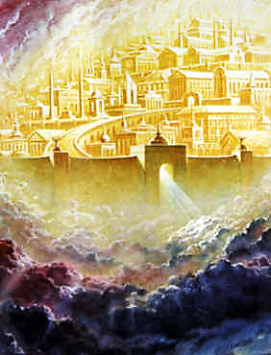
Alabanza al Dios de misericordia
Miqueas 7.18-20
Esa promesa dio a Miqueas la confianza que necesitaba en aquellos días sombríos y también es una fuente de seguridad para los creyentes del día de hoy.
63

Slide 64
Aplicaciones
El pecado produce su propio castigo en la vida del pecador.
  En los días de Miqueas la vida pública y la vida particular eran intolerables.
  La violencia y el engaño resultaron en la desconfianza y la desintegración de la comunidad y la familia (7.6-7).
64

Slide 65
Aplicaciones
Lo que demanda Dios es bueno para el hombre.
  El propósito de Dios al guiarnos no es recibir algo para su beneficio como sospecha el individuo de Miqueas 6.6-7.
  La demanda de Dios es que tengamos actitudes y acciones que promuevan armonía con nuestros prójimos y con nuestro Dios.
  Es para nuestro beneficio.
65

Slide 66
Aplicaciones
El propósito del juicio y castigo de Dios es para que el pecador se arrepienta.
  Aunque Miqueas anuncia un desastre que resultará como consecuencia del pecado del pueblo, también mira la salvación como la verdadera meta.
  La respuesta del pueblo en Miqueas 7.8-17 es una de confesión de pecado (v. 9).
66

Slide 67
Bibliografía
Lloyd, Roberto. Estudios Bı́blicos ELA: íTu Dios reina! (Isaı́as y Miqueas). Puebla, Pue., México: Ediciones Las Américas, A. C., 1995. Print.
Connerly, Rodrick et al. with Bryan, Jesse, Harry Byrd, y César Caruachı́n, Carroll R. y M. Daniel. Comentario bı́blico mundo hispano Oseas--Malaquı́as. 1. ed. El Paso, TX: Editorial Mundo Hispano, 2003. Print.
Walvoord, John F., y Roy B. Zuck. El conocimiento bíblico, un comentario expositivo: Antiguo Testamento, tomo 6: Daniel-Malaquías. Puebla, México: Ediciones Las Américas, A.C., 2001. Print.
Douglas, J.D. Nuevo Diccionario Bíblico : Primera Edición. Miami: Sociedades Bíblicas Unidas, 2000.
LBLA Mapas, electronic ed. La Habra, CA: Foundation Publications, Inc., 2000.
Lockward, Alfonso. Nuevo Diccionario De La Biblia. Miami: Editorial Unilit, 2003.
Mapas De La Biblia Caribe, electronic ed. Nashville: Editorial Caribe, 2000, c1998.
Martínez, Mario, et al, eds. El Expositor Bíblico: La Biblia, Libro por Libro, Maestros de jóvenes y Adultos, Volumen 5, 5nta Ed. El Paso, Texas: Casa Bautista de Publicaciones, 2007, c1995.
Nelson, Wilton M. y Juan Rojas Mayo, Nelson Nuevo Diccionario Ilustrado De La Biblia, electronic ed. Nashville: Editorial Caribe, 2000, c1998.
Vine, W.E. Vine Diccionario Expositivo De Palabras Del Antiguo Y Del Nuevo Testamento Exhaustivo, electronic ed. Nashville: Editorial Caribe, 2000, c1999.
Carro, Daniel et al. Comentario bı́blico mundo hispano 1 Reyes, 2 Reyes, y 2 Crónicas. 1. ed. El Paso, TX: Editorial Mundo Hispano, 1993. Print.
Wiersbe, W. W. (1995). Bosquejos expositivos de la Biblia: Antiguo y Nuevo Testamento (electronic ed.). Nashville: Editorial Caribe.
MacDonald, W. (2004). Comentario Bíblico de William MacDonald: Antiguo Testamento y Nuevo Testamento (46). Viladecavalls (Barcelona), Espa±a: Editorial CLIE. Φ
Porter, R. (2005). Estudios Bı́blicos ELA: (2 Reyes). Puebla, Pue., México: Ediciones Las Américas, A. C.
67
Notes:
67

Slide 68
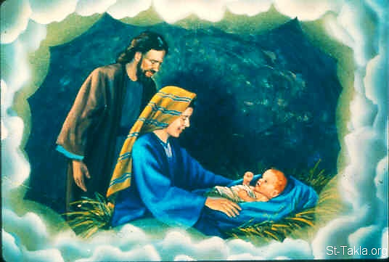

Unidad 5: Dios se hace Hombre en Cristo
Estudio 14:
El Verbo se hizo Carne
(Juan 1.1-18)
7 de enero de 2014
Próximo Estudio
La Biblia Libro por Libro, CBP®
Iglesia Bíblica Bautista de Aguadilla

Slide 69


